Slide 1
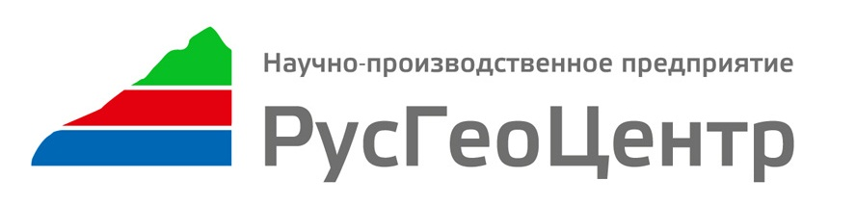
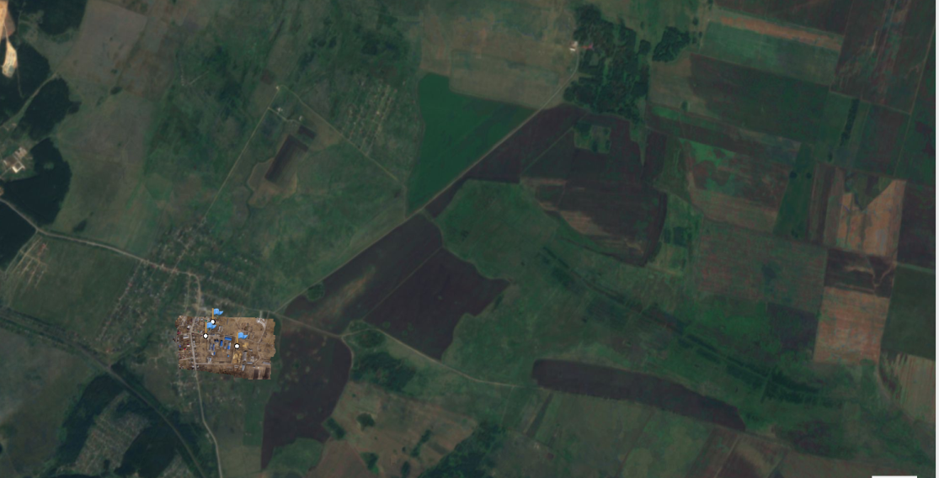
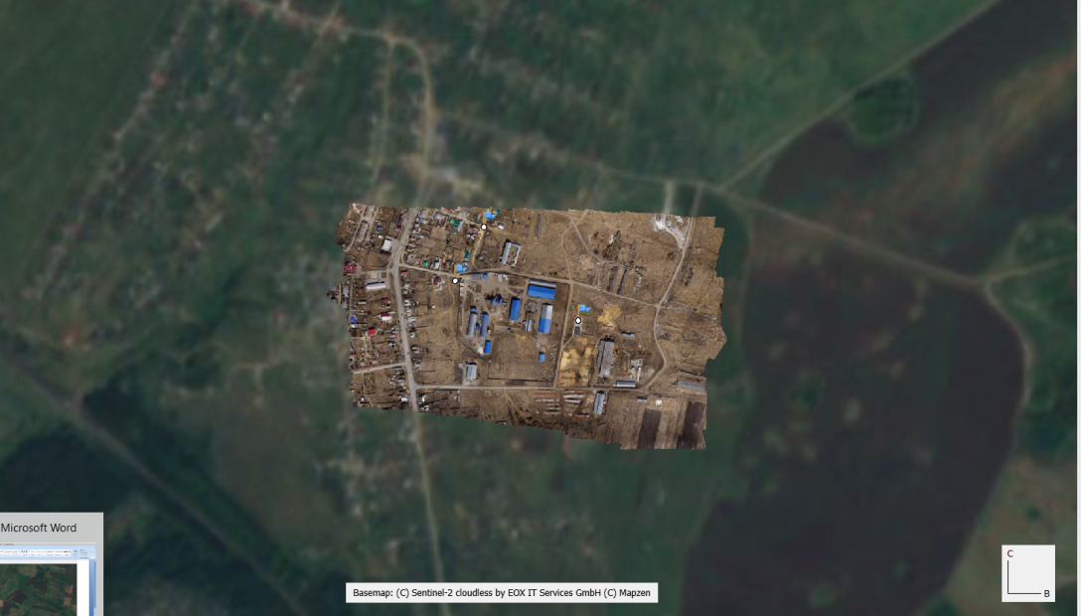
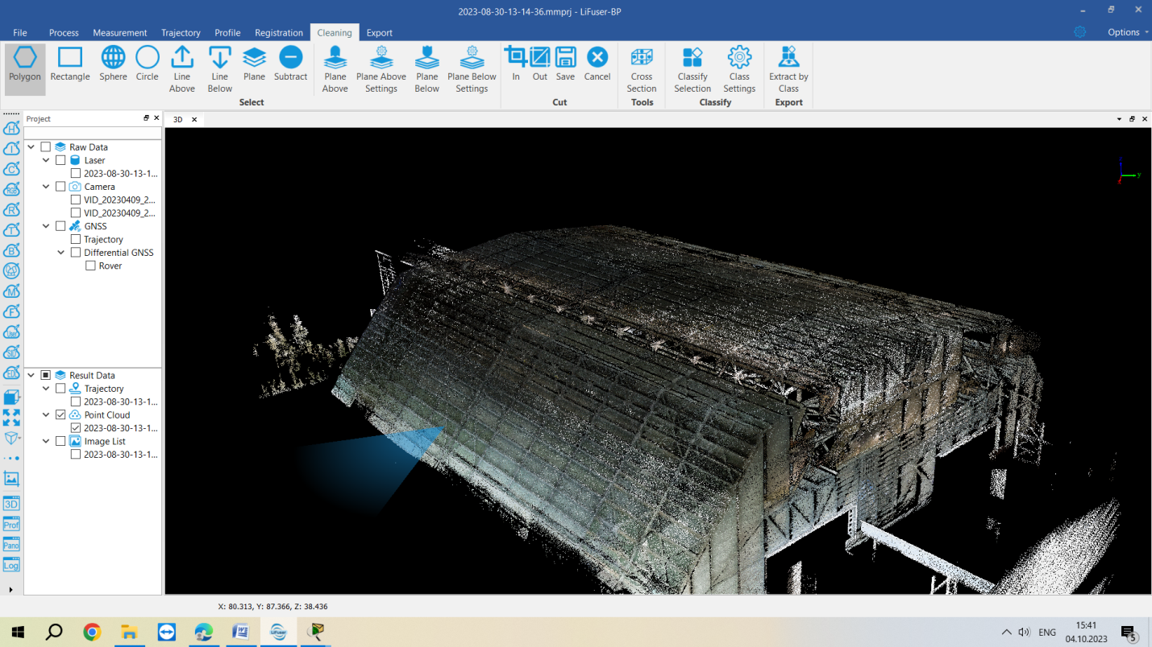
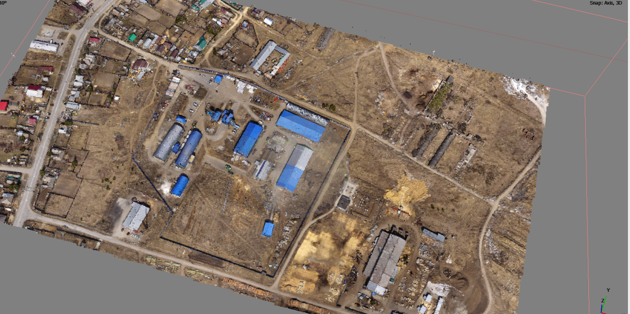
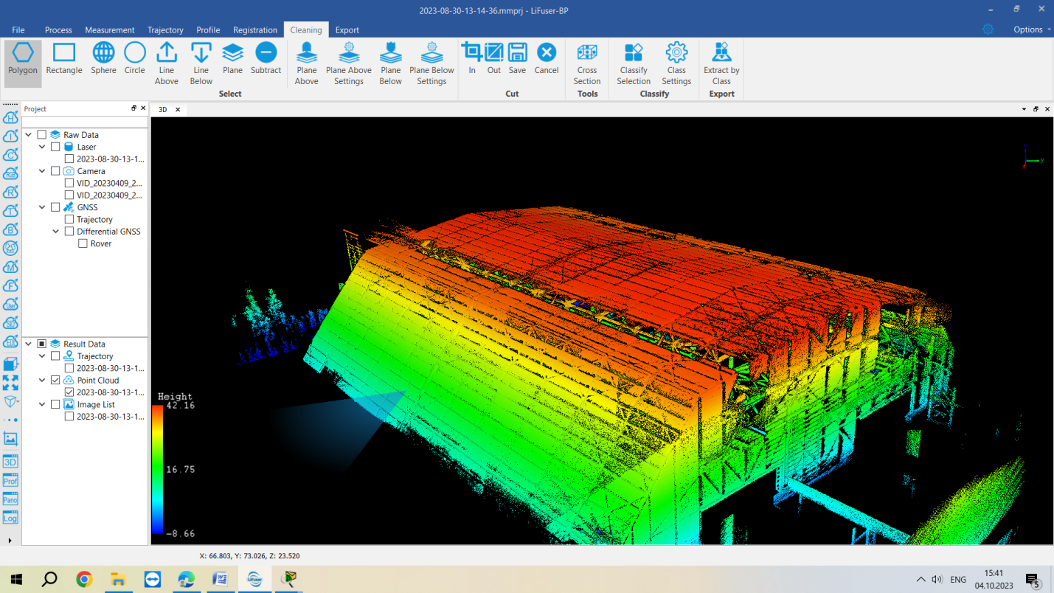
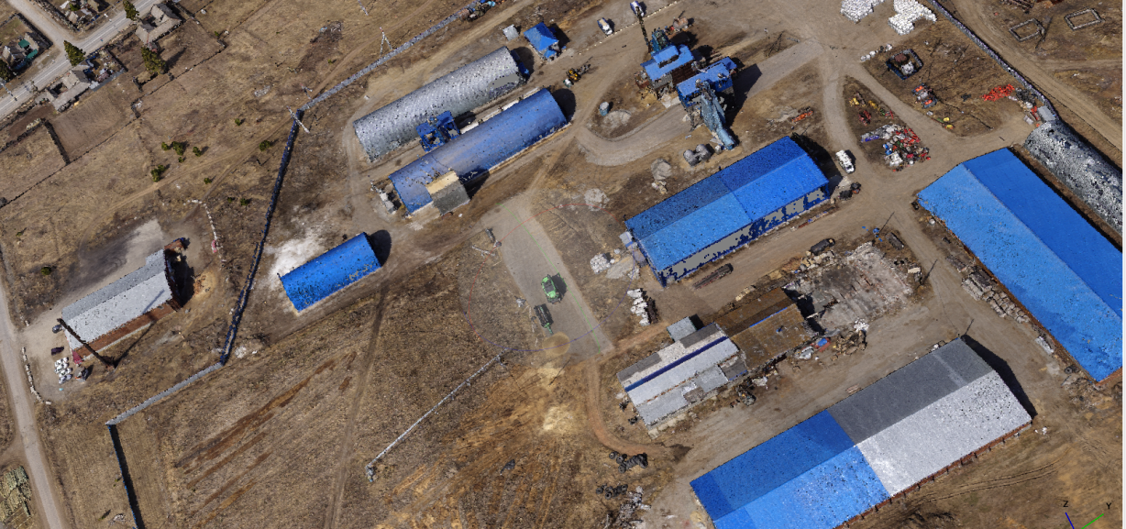
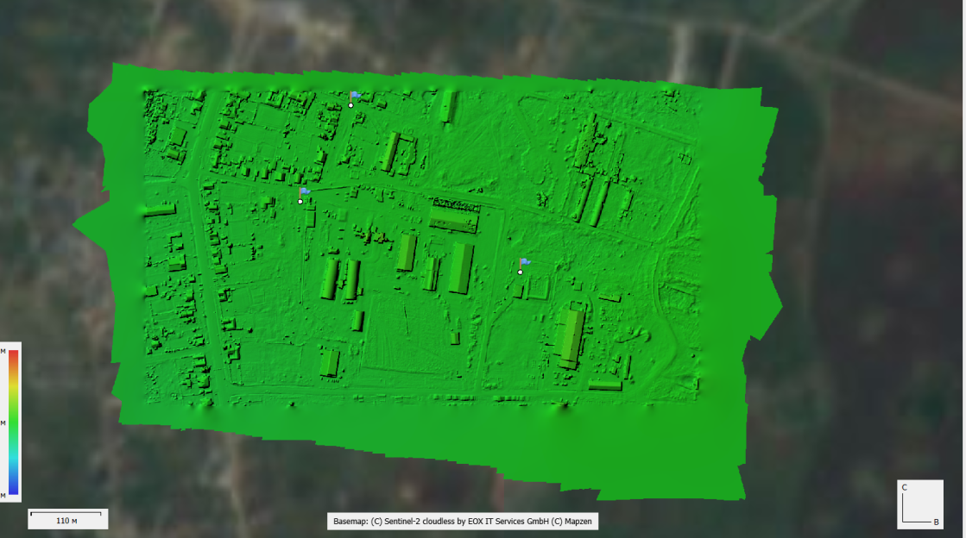
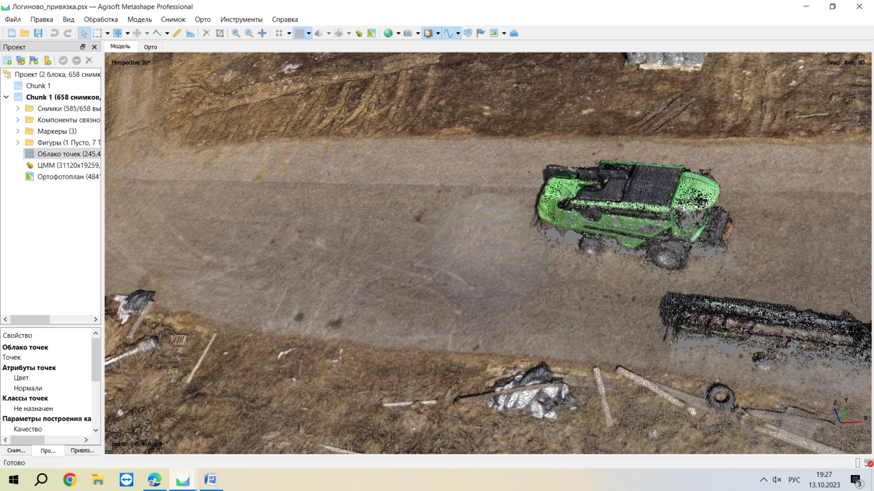
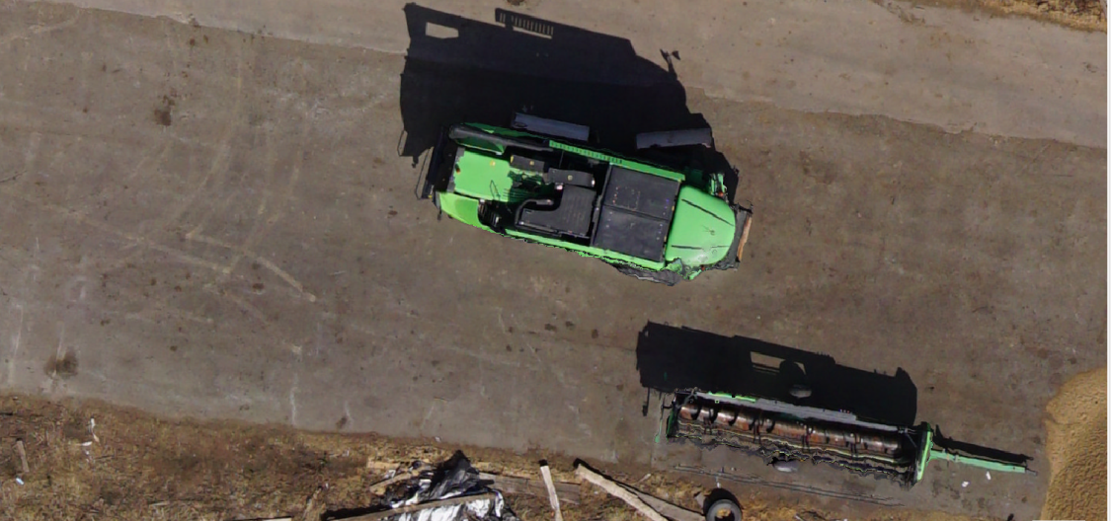
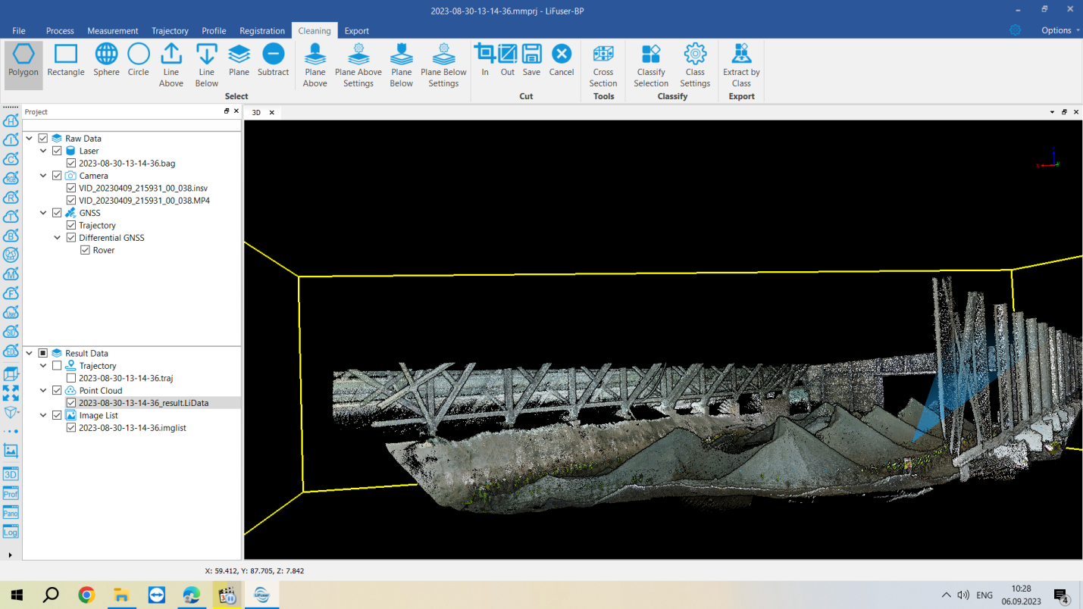

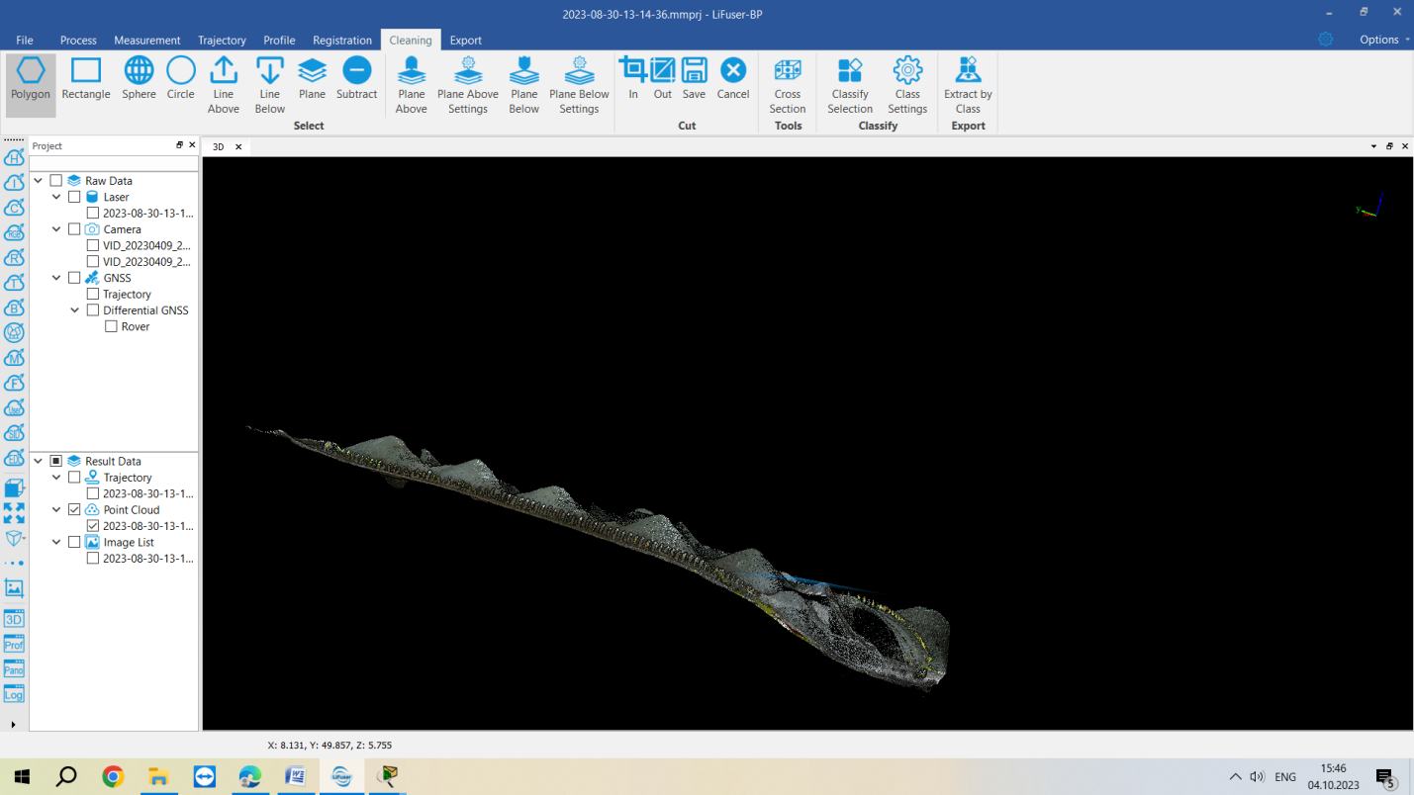
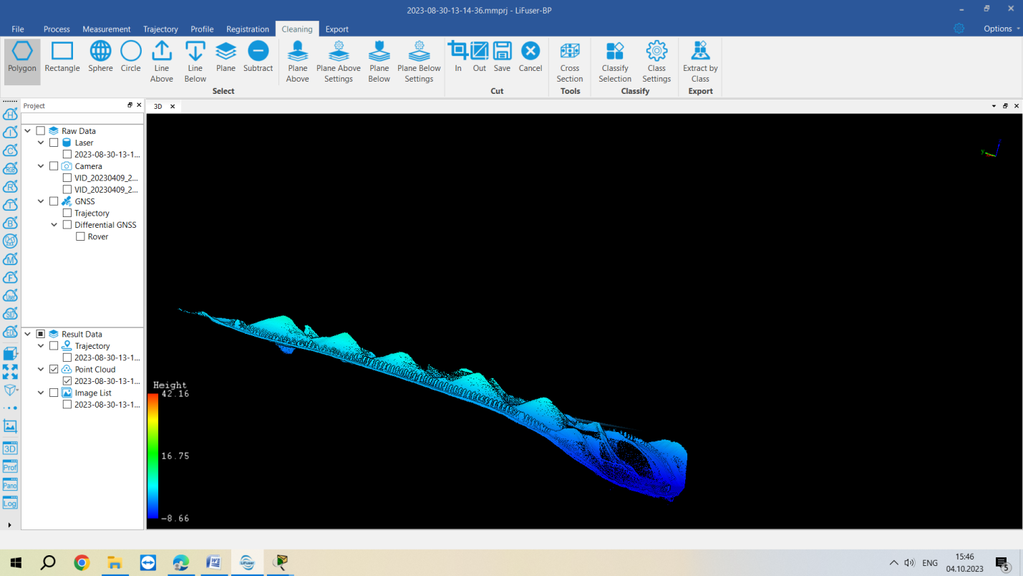
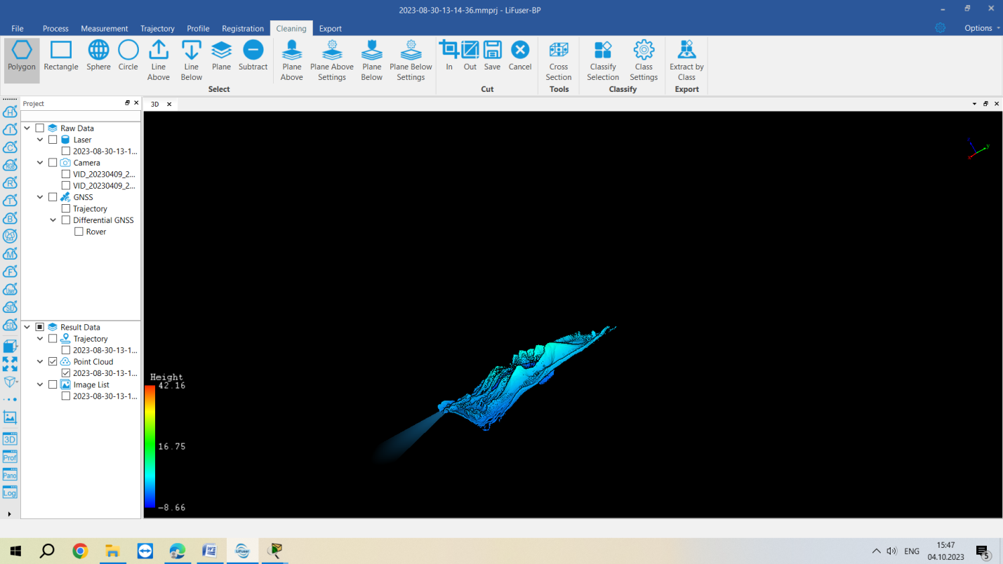
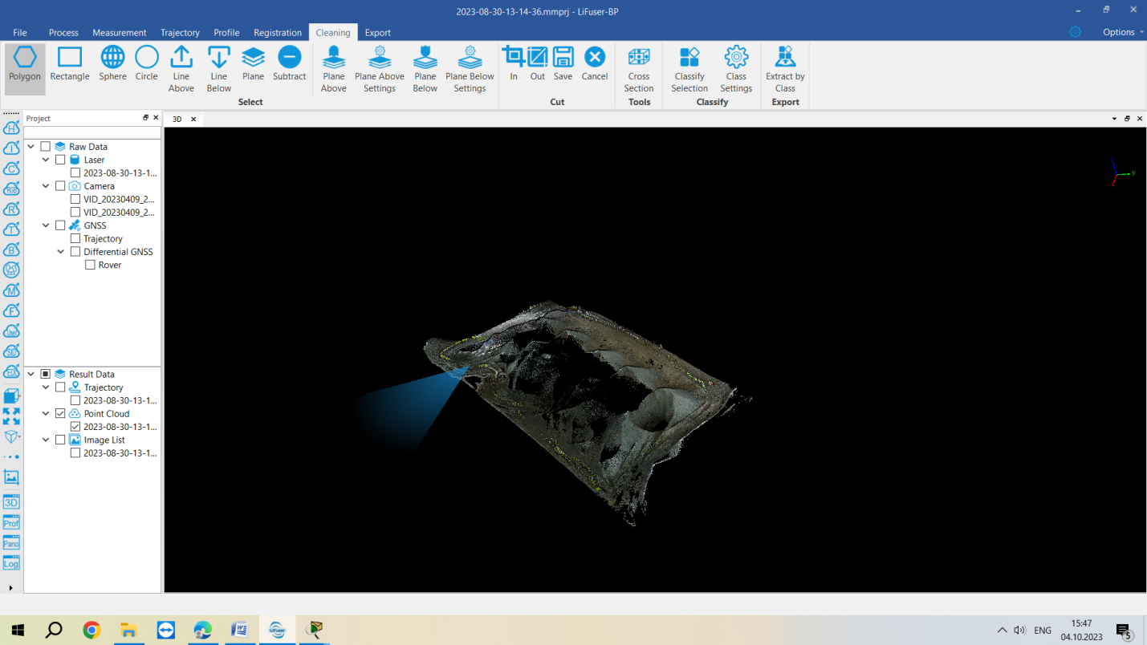
3D реальность с высокой точностью
III Совместная международная научно-техническая конференция
«ЦИФРОВАЯ РЕАЛЬНОСТЬ: космические и пространственные данные, технологии обработки»
17 октября 2023 г.
Информация - "как есть"
3D лазерные системы и решения в трёх средах
Новинки 2023 года
+7-912-286-0146 Кобзев Александр Евгеньевич

Slide 2
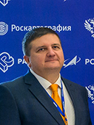
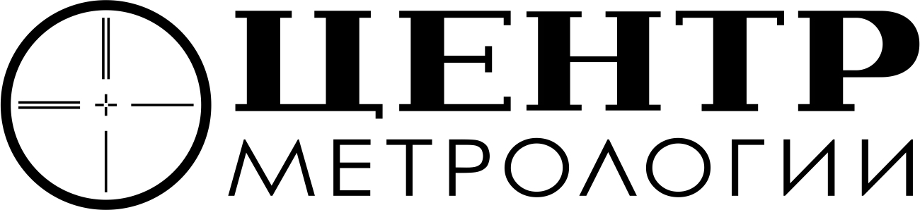
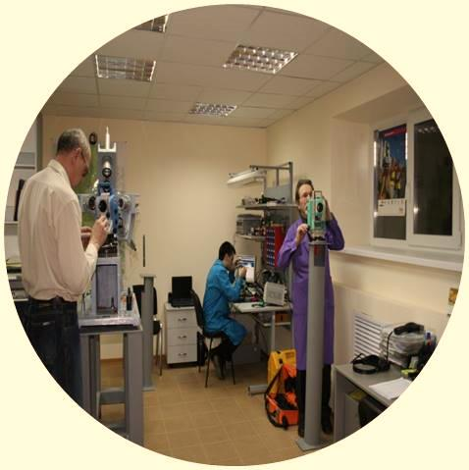
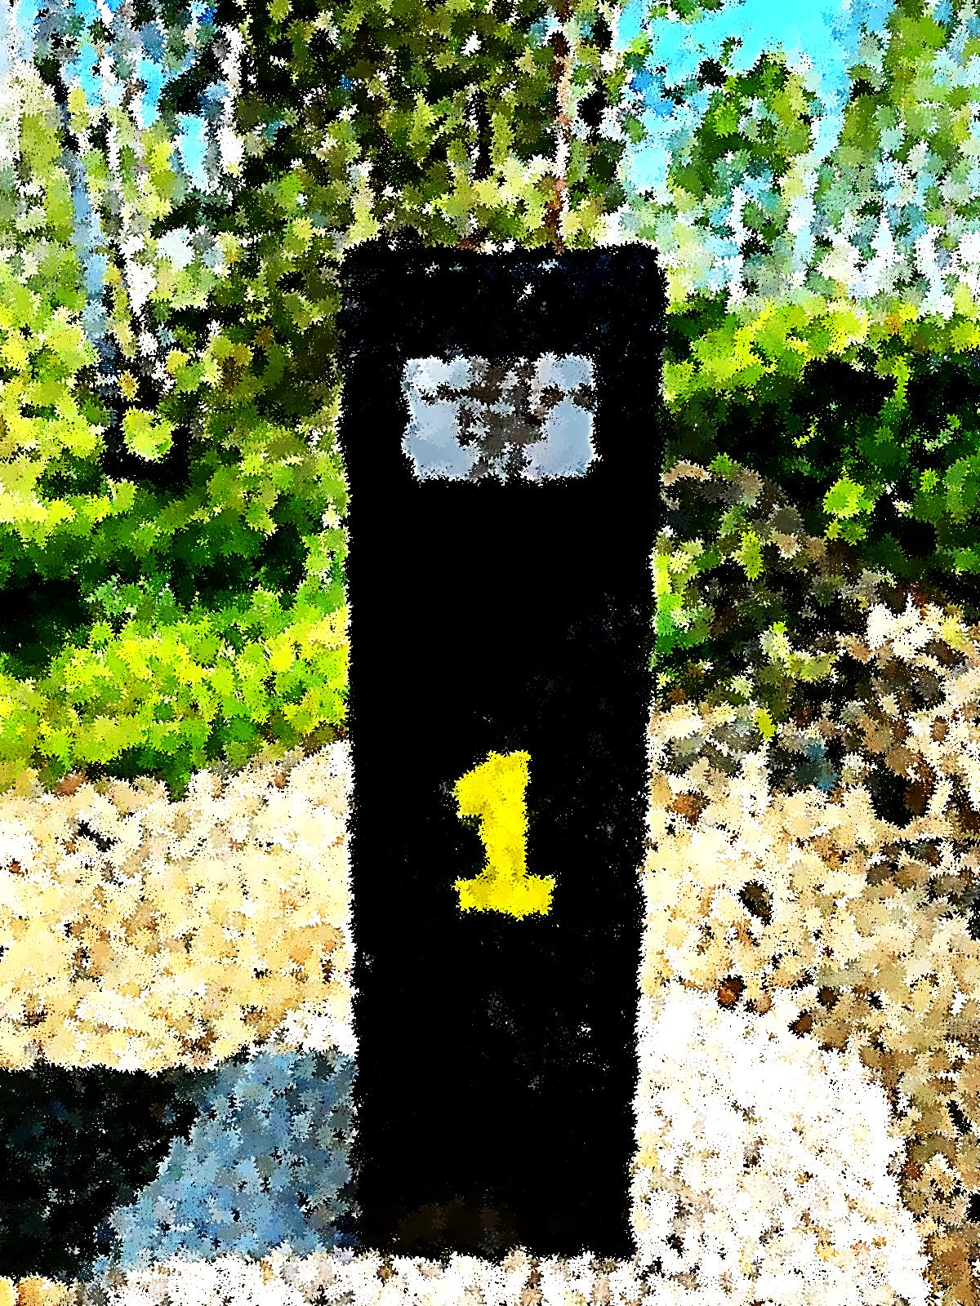
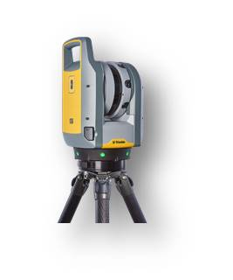

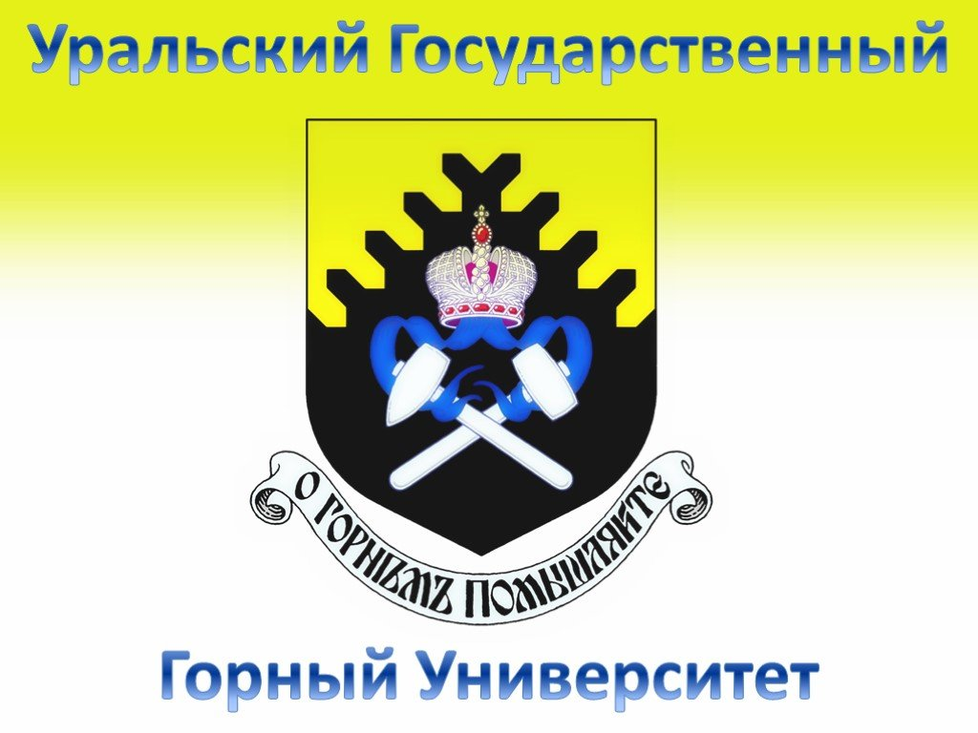

Информация об организации и докладчике
НПП «Русгеоцентр» -«Центр метрологии» Директор Поставка, сервис всех типов геодезического оборудования и ПО 3D сканеры
Уральский Федеральный университет Уральский горный университет Уральский госуниверситет путей сообщения Старший преподаватель (по совместительству)
Образование:
Инженер аэрофотогеодезист | 1989-1994 Московский университет геодезии и картографии (МИИГАиК)
Экономист | 1997-1999 Уральский экономический университет (СИНХ)
Государственное и муниципальное управление | 2021-2022 Российская академия народного хозяйства и госслужбы (РАНХИГС) Уральский филиал
+7-912-286-0146 Кобзев Александр Евгеньевич
www.rusgeocentr.ru
Notes:
Штаб квартира компании находится в Пекине, КНР. Производство полностью локализовано в Шэньчжэне. Наша компания является официальным дилером GVI.

Slide 3
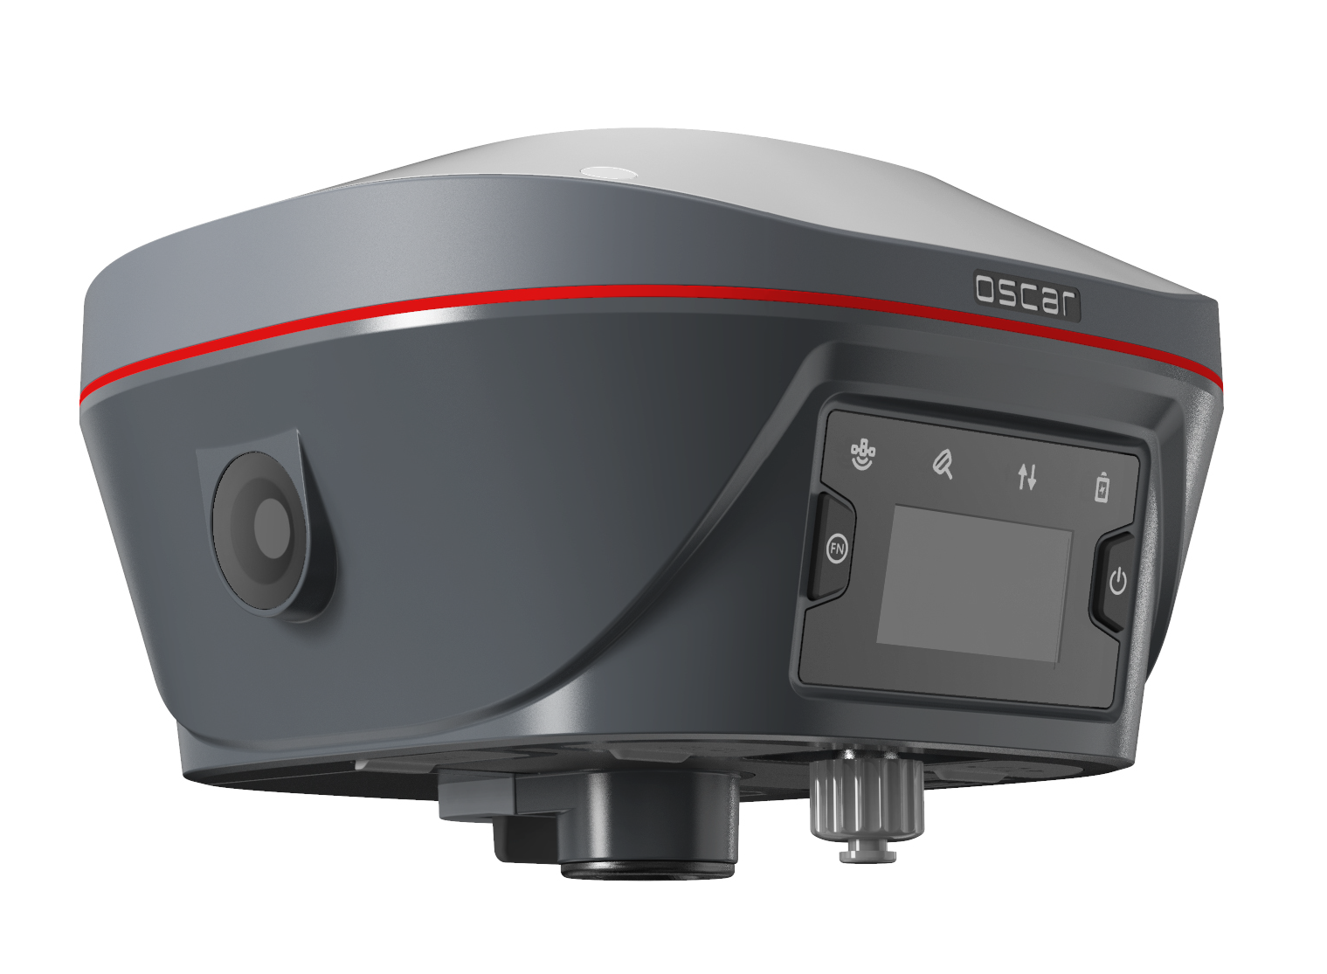

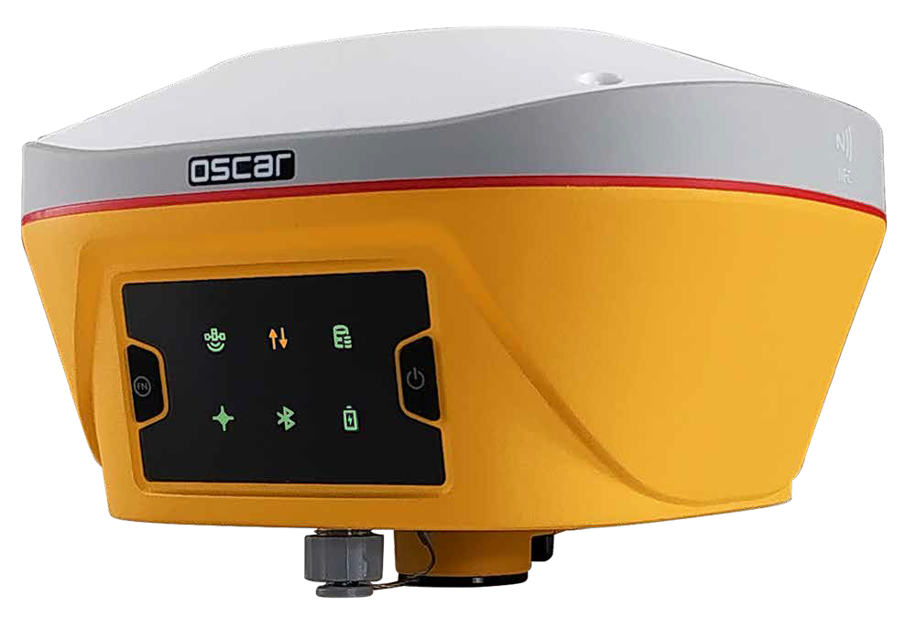
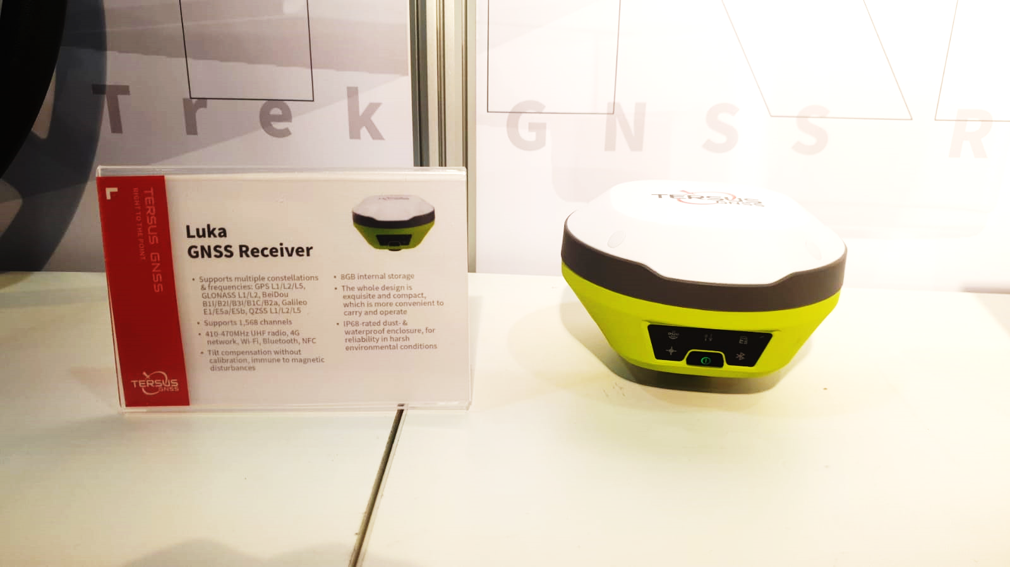
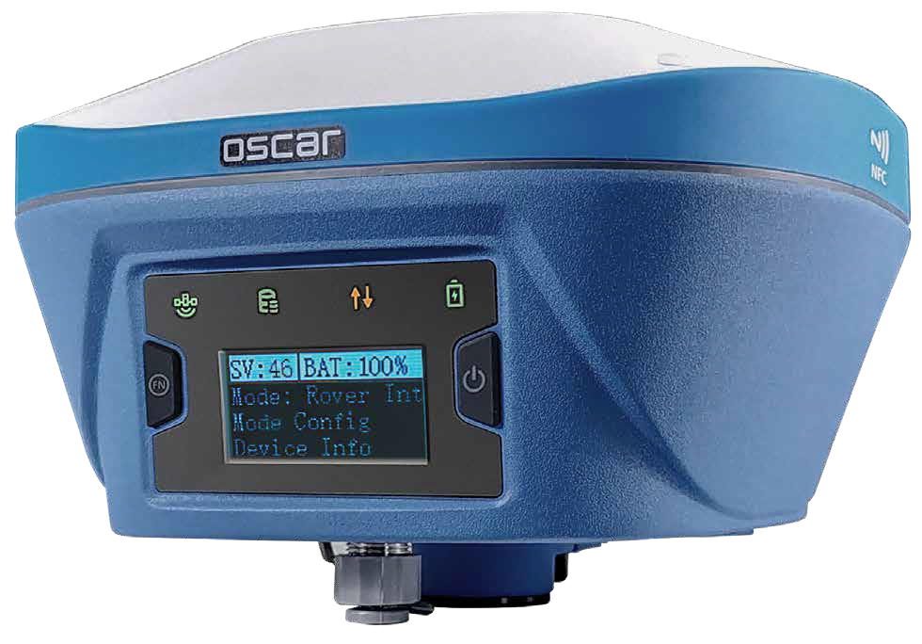
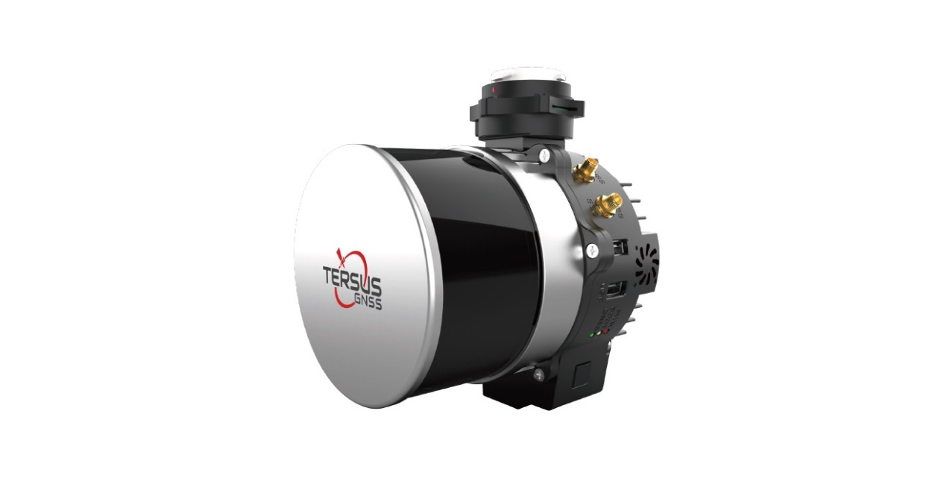
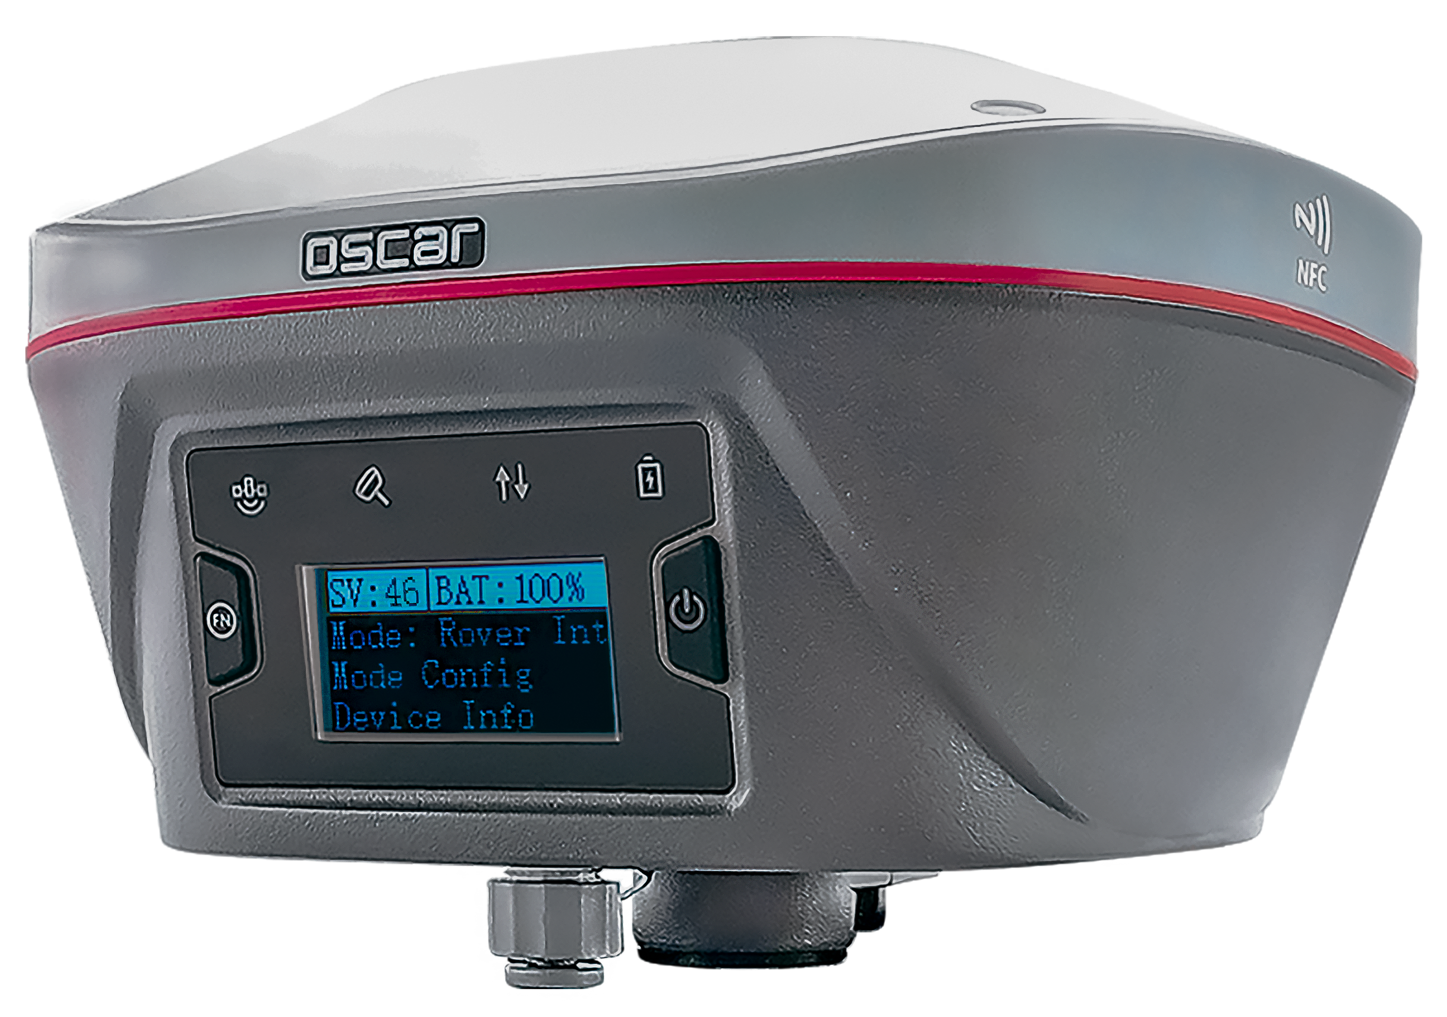
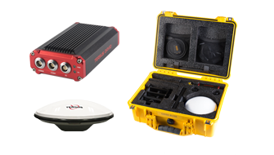
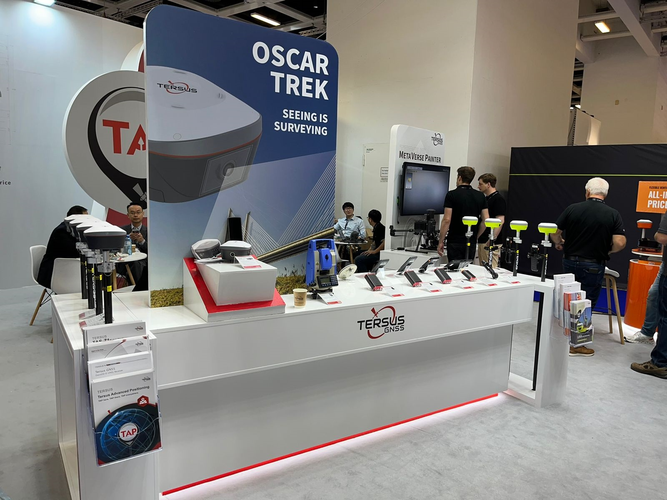
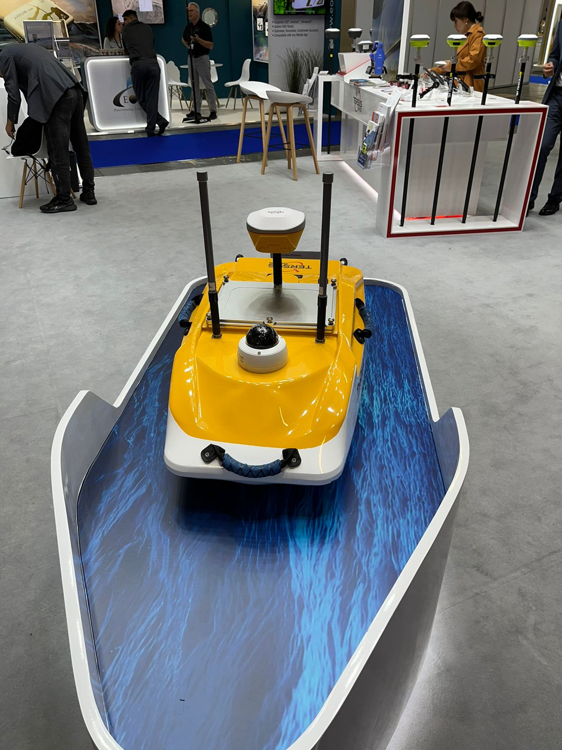
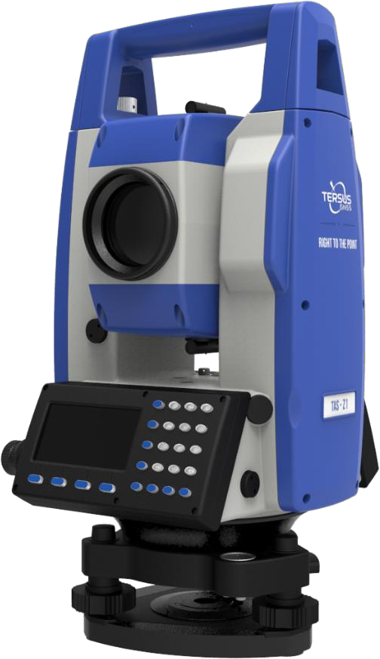
НОВИНКИ TERSUS НА INTERGEO 2023
Интеграция технологии визуального позиционирования, ГНСС и IMU
Tersus Trek
Серия Oscar - моноблоки
David - модульного типа
Tersus Luka
Новый представитель ГНСС приемников c IMU, 1600 каналов, 8Гб памяти, IP68, модем 2 или 5 Вт
Tersus Metaverse Painter
Мобильная картографическая сканирующая система с различными полезными нагрузками
Тахеометр Tersus TAS-Z1
2"
TheDuck

Slide 4

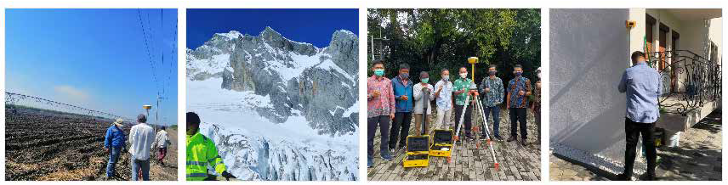
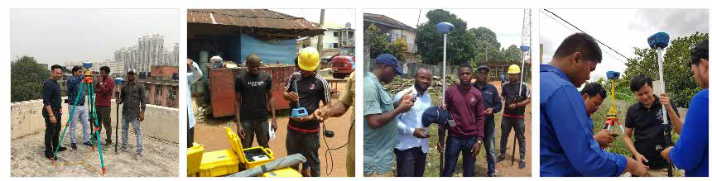
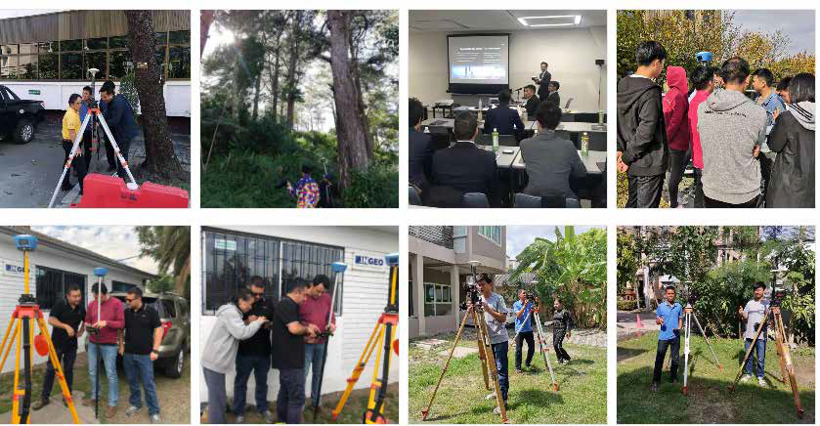
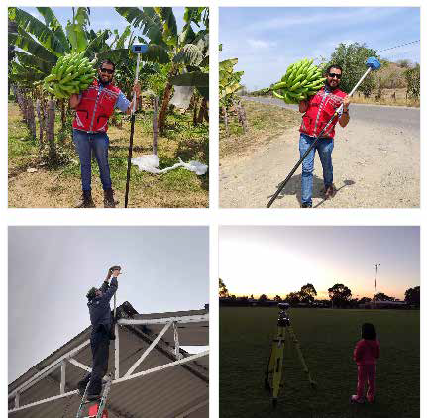
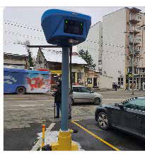
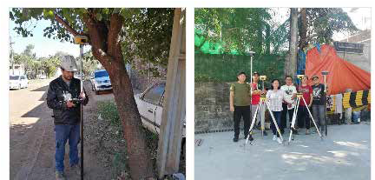
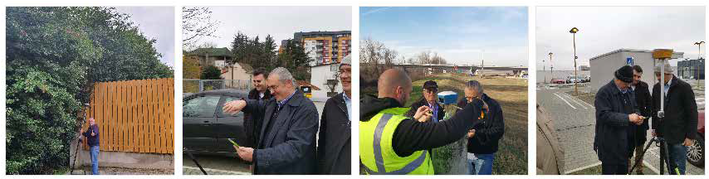
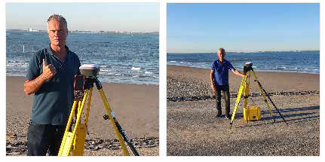
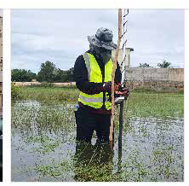
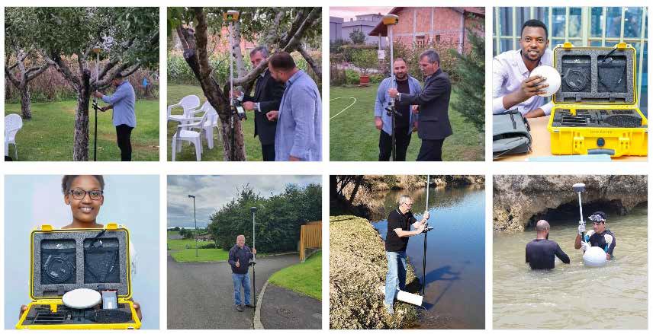
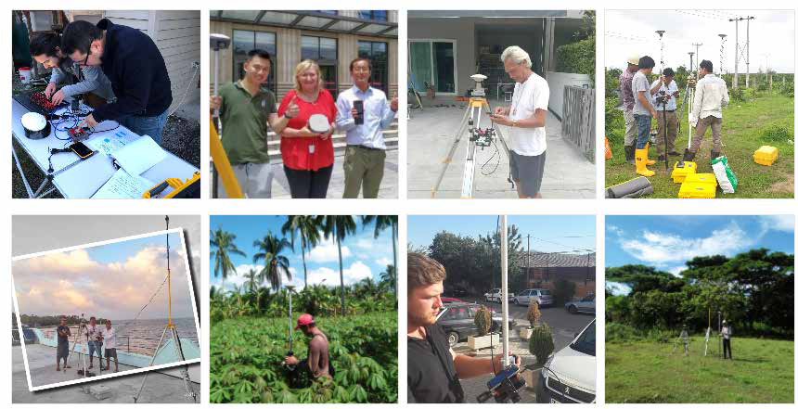
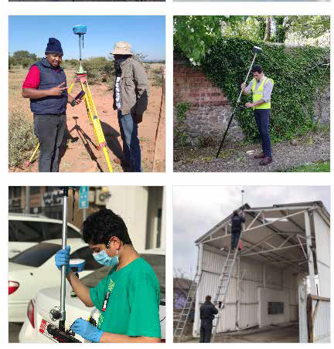
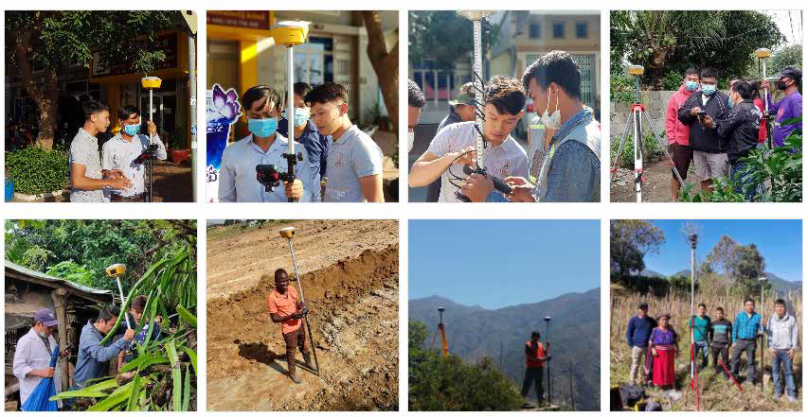
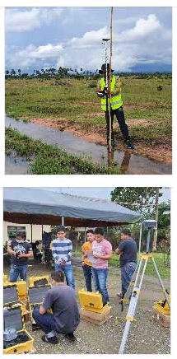
ПОЛЬЗОВАТЕЛИ СО ВСЕГО МИРА ДОВЕРЯЮТ БРЕНДУ TERSUS
Обладатели продуктов Tersus

Slide 5
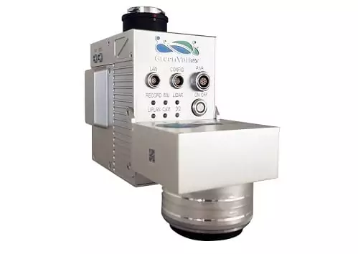
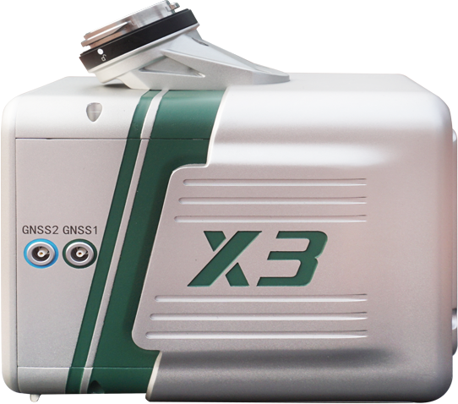
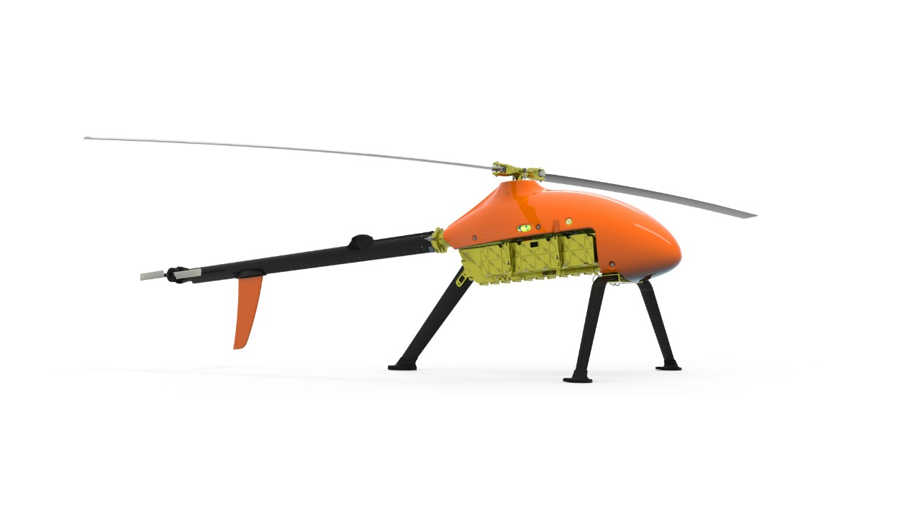
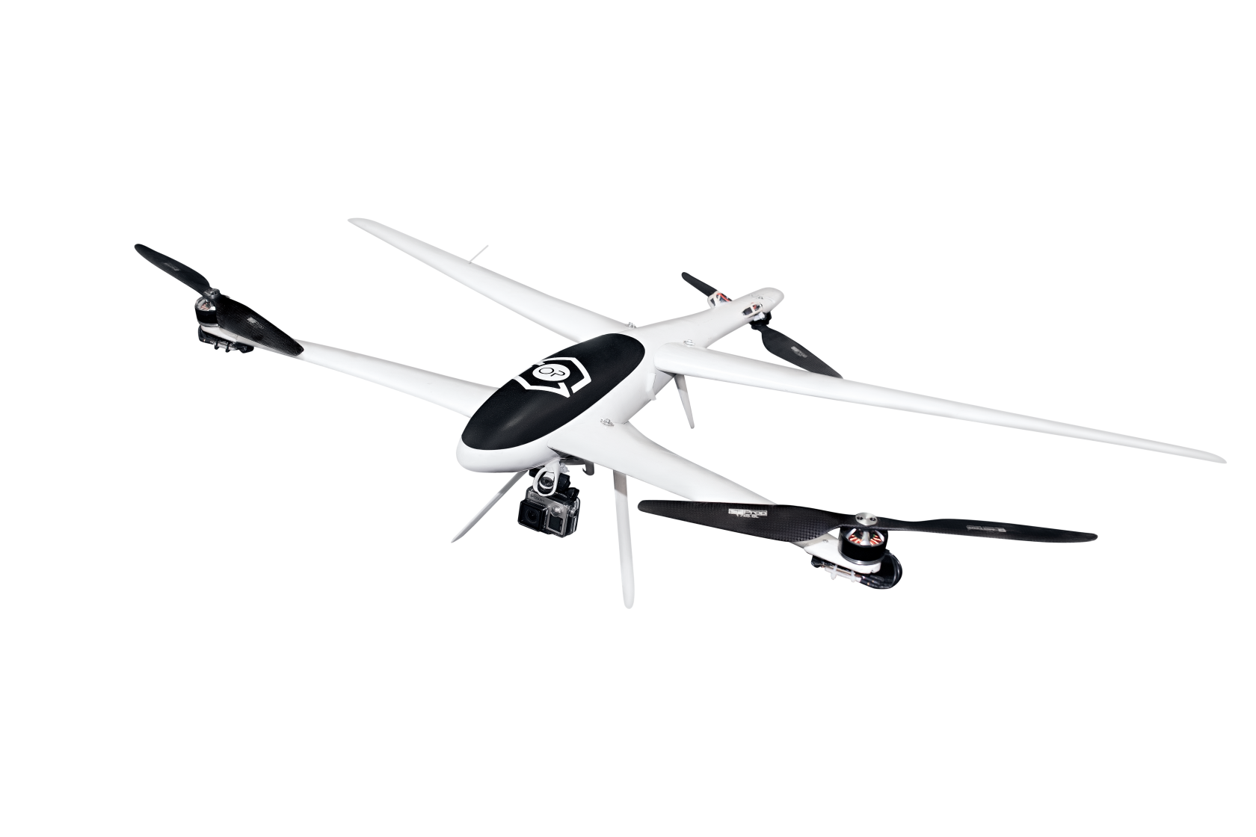
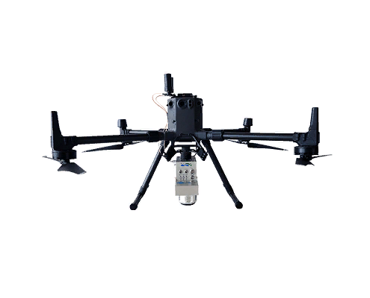









3D сканирующие решения в трёх средах.
Съемка с БПЛА/ Воздух
Земля | Инфраструктура | Автоматизация учета склада | Карьеры. Дальность < 2 км
Под землёй: в т.ч. скважины, рудоспуски, недоступные полости
+7-912-286-0146 Кобзев Александр Евгеньевич

Slide 6



GreenValley – ведущий мировой разработчик и производитель мобильных 3D сканирующих решений
Notes:
Штаб квартира компании находится в Пекине, КНР. Производство полностью локализовано в Шэньчжэне. Наша компания является официальным дилером GVI.

Slide 7
Применение наших решений
Современные высоко-эффективные инструменты геодезического класса для сбора и обработки результатов мобильного сканирования для создания:
цифровых карт и планов М 1:500 – 1:2 000
цифровых моделей рельефа
навигационных карт и их обновления
оперативного мониторинга территорий
геодезических изысканий и маркшейдерских работ
получения объемов сырья закрытых и открытых складов…
Эффективно управлять можно тем, что можно точно измерить

Slide 8




3D сканирующие решения в трёх средах
Среда/ Решение | LiBackpack | LiAir | LiMobile | LiGrip | LiGeoreference ПО | LiFuser BP ПО | LiDAR 360 ПО
Воздух
Земля
Под Землёй
Notes:
Компания занимается разработкой и производством оборудования геодезического класса и программного обеспечения к нему. На данном слайде показаны различные решения для применения в трёх средах.

Slide 9

LiGrip Н120/H300
Мобильная сканирующая система для быстрого и точного картографирования
на земле,
под землей,
в помещении
БВС
SLAM (одновременная локализация и позиционирование)
Плюс фото и видео фиксация
Цветные облака точек в МСК
Дальность: 120/300 м

Slide 10









LiGrip H120 / H300 применение:
HD карты

Slide 11





Модели LiGrip H300
LiGrip H300 - ручная вращающаяся SLAM LiDAR система.
Широкие возможности сканирования с различных платформ
в руке
рюкзак
автомобиль, самокат, квадроцикл…
беспилотные летательные аппараты

Slide 12





Воздушные сканирующие системы LiAir
Законченное решение геодезического класса
ВЛС LiAir +
БВС DJI M350 +
ПО LiGeoreference

Slide 13




ПО для постобработки LiDAR 360
LiDAR360 - это комплексное программное обеспечение для постобработки облаков точек с инструментами визуализации, редактирования. Модули Лес, Рельеф, ЛЭП, Геология

Slide 14

Преимущества LiAir
Быстрое получение данных POS, геопривязка и получение итогового раскрашенного облака точек с помощью комплексного программного обеспечения LiGeoreference, ПО для постобработки LiDAR 360 c разными модулями и с постоянной лицензией
Высокая точность до 5 см на высоте 100 м/дальность до 320 м
Высокая скорость прицельного сканирования до 720 тыс.т. в секунду
Возможность сканирования вертикальных поверхностей в надире 38 и 0
Высокая плотность сканов до 1000 точек на кв метр и проникающая способность (три переотражения)
Круглогодичное использование -20/+ 40 С
Широкий надор инструментов (модули)

Slide 15


Совмещение наземной и воздушной съемки

Slide 16


Сканер дает очень высокую плотность.
Распределение плотности точек
Около 200 точек на квадратный метр для высоты полета около 100 метров.
Плотность сканирования соизмерима с разрешением камеры.
Эксперимент Логиново – создание ортофото ВЛС+фото
Распределение высот объекта на тестовом полете

Slide 17


Исходное облако точек с лазерного сканера, где каждой точке соответствует яркость с камеры.
Данное изображение , практически, “true ortho”, где все здания располагаются вертикально.
Облако можно использовать само по себе - для картографии.
Оцифровывать объекты прямо по облаку лазерного сканирования.
Актуально для комплексных кадастровых работ, где требуется знать границы объектов с точностью лучше 10 см.
10х10 см – это 100 точек на квадратный метр, реально.
С учетом перекрытия - облако точек с плотностью более 200 точек на метр (с высоты 100 метров).
Соответствует расстоянию между точками 6-7 см.
Удовлетворяет требованию к выполнению кадастровых работ.

Slide 18

Остаточная дисторсия менее 0.5 пиксела.
Камера в сканере LiAir.
Встроенная камера с электронным затвором.
Характеристики удовлетворяют фотограмметрическим работам.
В результате фотограмметрического уравнивания в и вычисления параметров внутреннего ориентирования камеры – остаточная дисторсия менее 0.5 пиксела.

Slide 19


Выводы:
Сканер совместно с камерой LiAir можно и нужно использовать для сьемки небольших по площади населенных пунктов.
Характеристики позволяют получать разрешение снимков и облако точек лазерного сканирования достаточные для комплексных кадастровых работ с точностями лучше 10 см.
Встроенная камера удовлетворяет требованиям по точности и пригодна для фотограмметрической обработки.
Облако лазерных точек может быть использовано, как само по себе, для создания «истинного» ортофото и векторизации кадастровых объектов, так и для быстрого получения рельефа при создании классического ортофото, например, фильтр - «земля»
Результаты уравнивания, параметры внутреннего ориентирования камеры, облака точек в виде ЦММ или ЦМР можно передать из LIDAR360 в PHOTOMOD для любой дальнейшей обработки и оформления проектов.
Можно строить 3D модели, как по фотограмметрическому облаку, так и по облаку лазерных точек.
Преимущество при наличии растительности
ЦММ по исходному облаку лазерных точек
Результат полностью автоматической
фильтрации и получения ЦМР

Slide 20








Отзывы Заказчиков
Спасибо за внимание!
Приглашаем к сотрудничеству*!
*доступен ЛИЗИНГ
от года до трёх лет
+7-912-286-0146 Кобзев Александр Евгеньевич
Notes:
Штаб квартира компании находится в Пекине, КНР. Производство полностью локализовано в Шэньчжэне. Наша компания является официальным дилером GVI.

